Slide 1
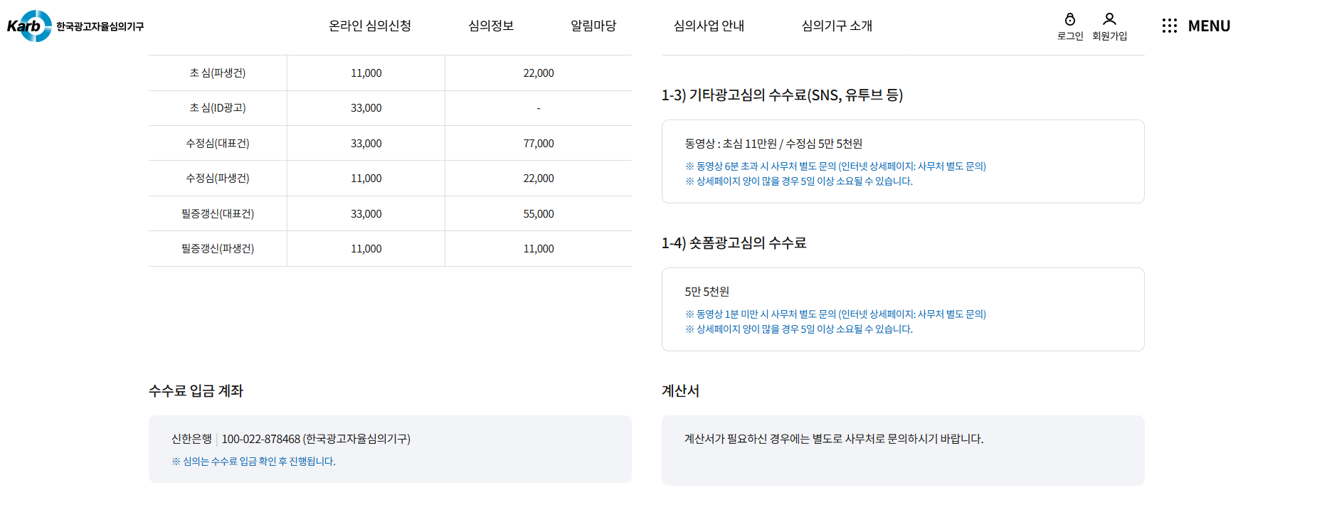
1. 홈페이지 >심의신청안내
※ 동영상 1분 미만 시
텍스트 수정

Slide 2
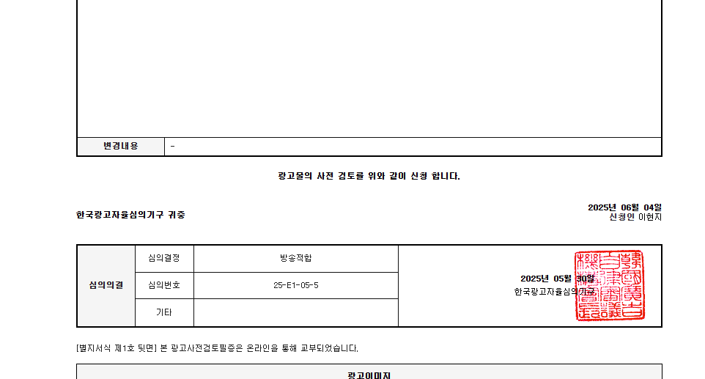
1. 관리자 > 인쇄매체 및 기타광고 심의
관리자 페이지 -> 인쇄매체 및 기타광고 심의에서 필증 부분에 광고적합 적용 안됨

